Slide 1
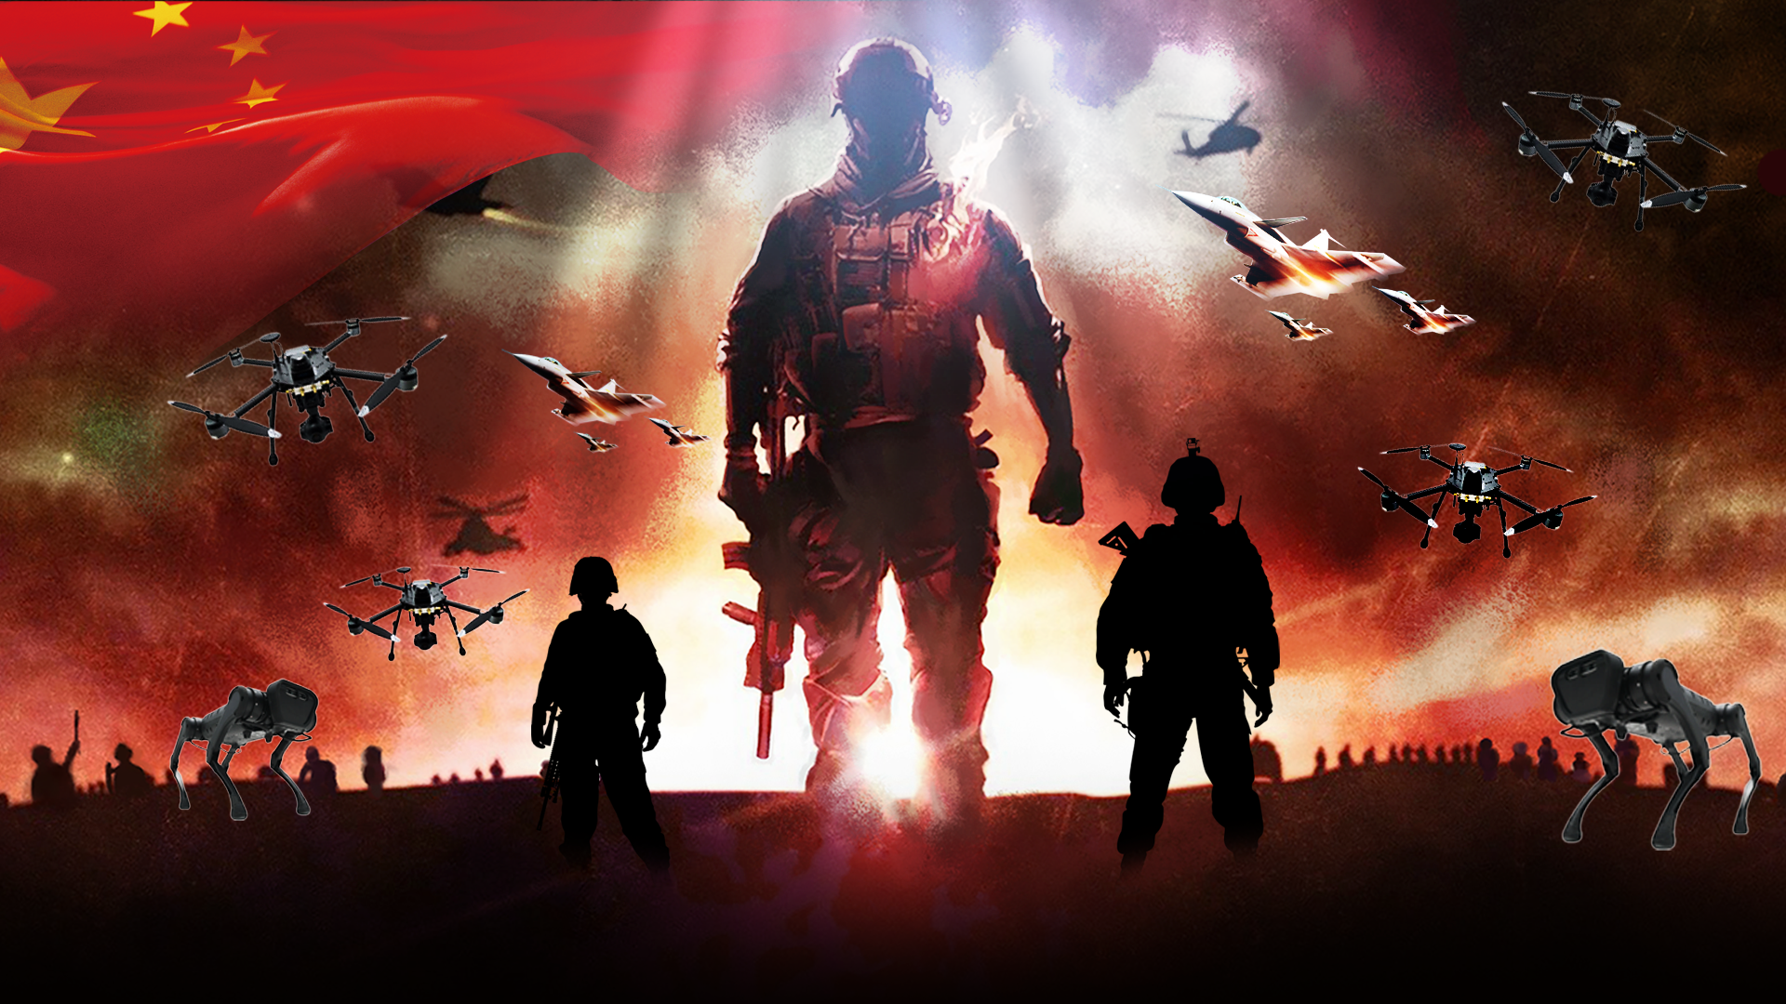
基于空地协同的战场伤情态势
感知分析系统
指导教员： 毛新军
主要成员：杨逸哲、张超群、陈宇森、厉秋实

Slide 2
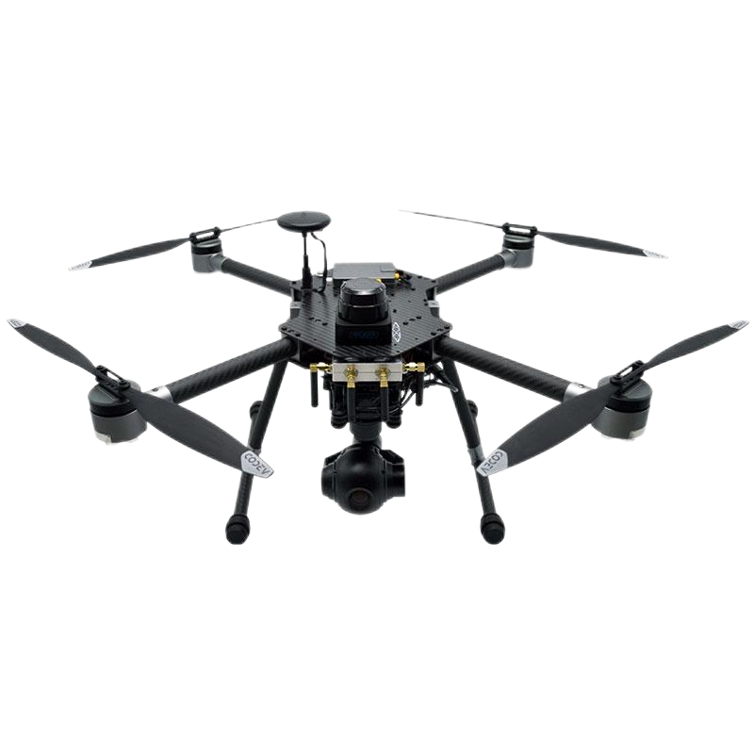
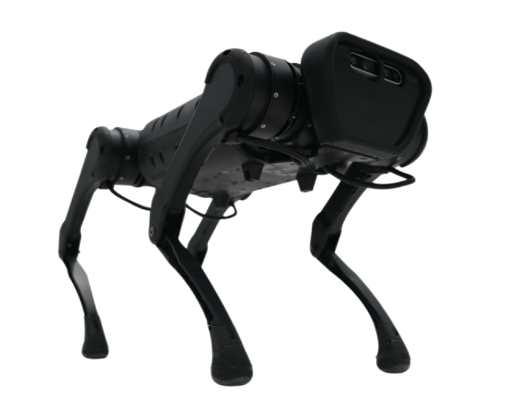
目录
Contents
01 软件创意及需求
05 软件质量与保证
02 开发技术与工具
06 系统部署与运用
03 软件设计与建模
07 开源社区的使用
04 代码编写与测试
08 实践收获与感受

Slide 3
软件创意及需求

Slide 4
现实问题
战场指挥员面临的现实问题
  伤员感知受到战场条件限制，感知效率低
  伤员伤情判断需要专业人员，救治不及时
  难以有效获取战场伤情态势，对全局作战和救助决策制定
  支持不足
  伤员因为受伤与指挥部失联，不清楚伤员情况
如何高效感知伤员情况、为指挥员建立起全局伤情态势网络、迅速做出正确的救援决策是需要研究解决的问题
Notes:
有示意图就更好了

Slide 5
现实问题
实用价值
01
02
03
04
05
提高救援效率
可广泛应用于其他领域
可以适应复杂地形与战场环境
减少救护人员伤亡率
多平台高度集成
Notes:
有示意图就更好了

Slide 6
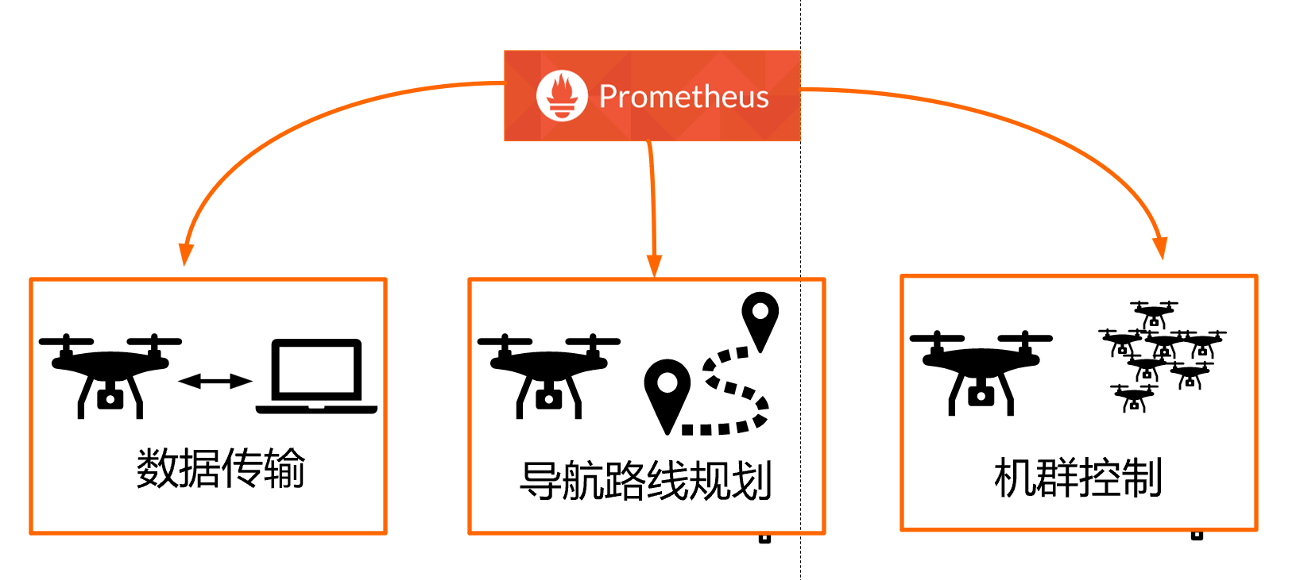
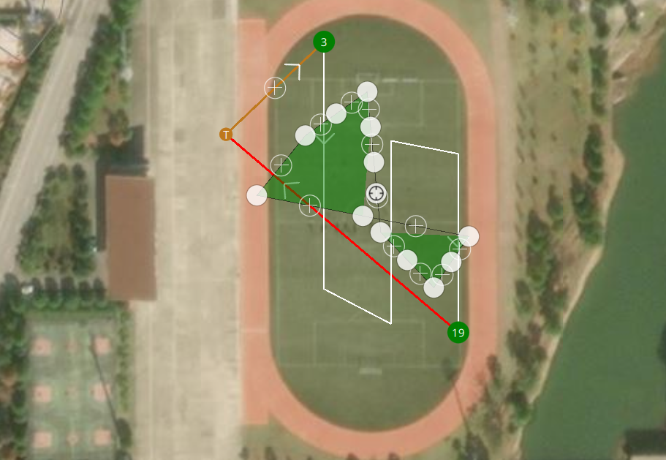
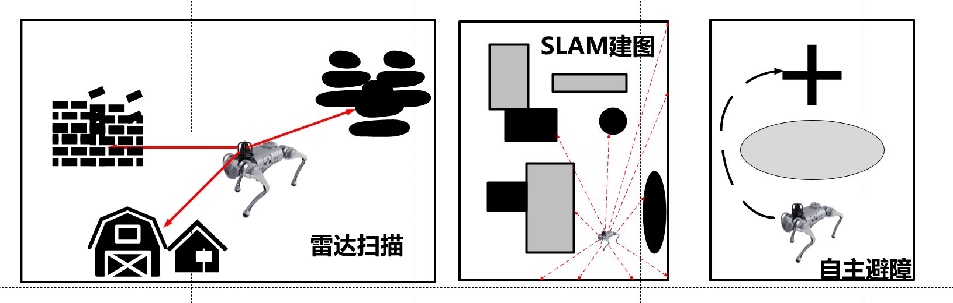
核心功能
空地协同搜寻
选择指定区域后，无人机与机器狗协同搜寻伤员
Notes:
放一张QGC的图

Slide 7
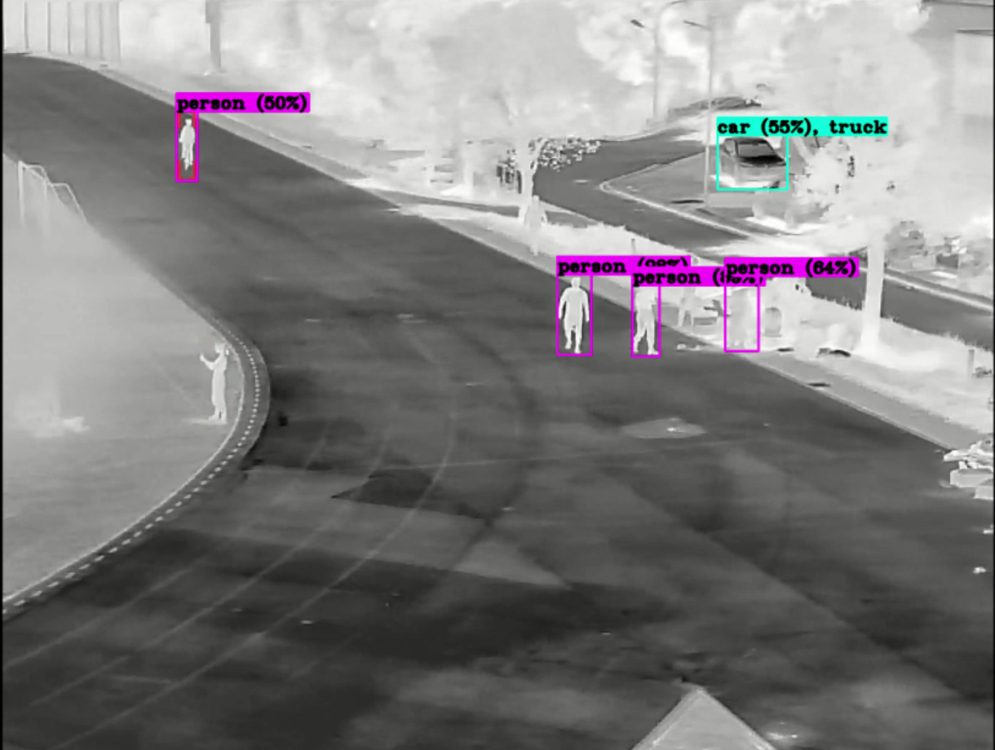
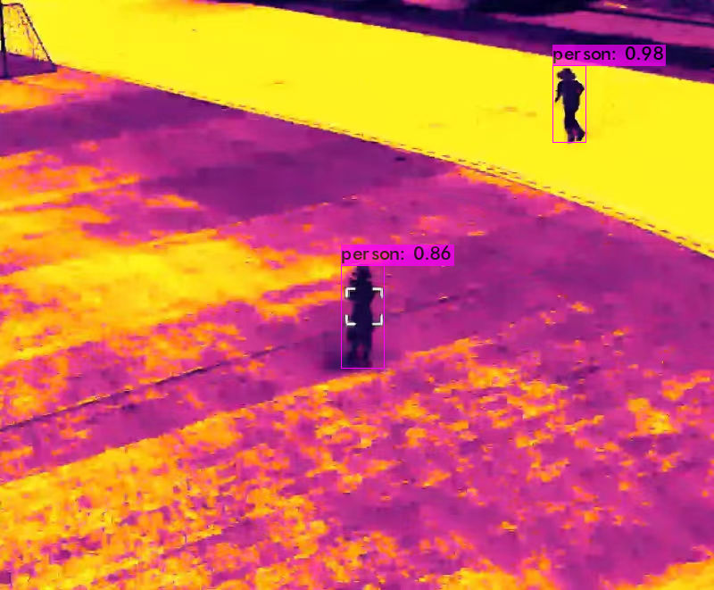
核心功能
伤员定位
Yolo人体识别技术
热成像识别技术
通过识别算法标定伤员后获得其位置
Notes:
有个热成像的肢体识别图
Yolo的标定图
输出信息

Slide 8
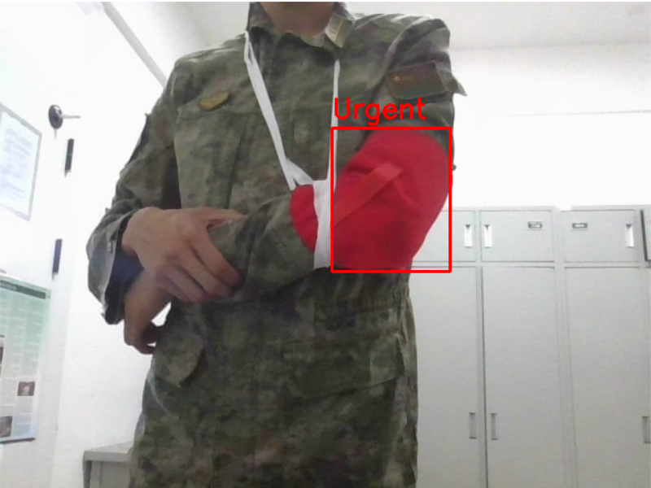
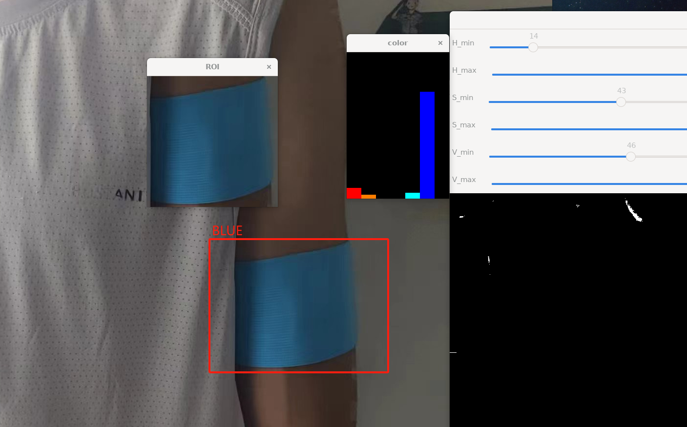
核心功能
伤情等级评估
智能识别
颜色判定
颜色识别算法判定伤情等级
Notes:
放不同等级的图

Slide 9
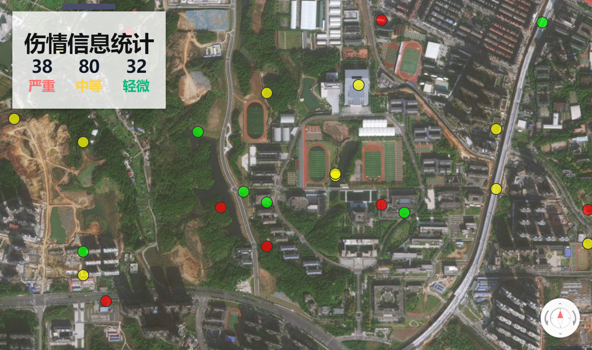





核心功能
伤情态势展示
实现伤情态势可视化
Notes:
替换一下伤情态势的图

Slide 10
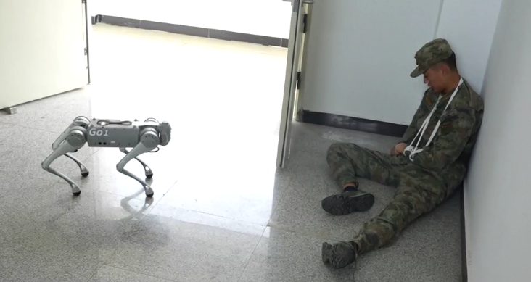
核心功能
机器狗语音交互
报告，我左臂中弹，右腿骨折，失去行动能力
同志，请汇报伤情情况
利用机器狗建立起通信
Notes:
放两个视角，一边是指挥员一边是伤员和机器狗

Slide 11
需求创意
1、机器狗与无人机空地协同自主搜寻伤员
2、基于热成像和YoloV8识别实现夜间定位伤员
3、使用颜色识别进行初步救助优先级判断
4、可视化战场伤情态势，动态展示伤员救助优先级，辅助指挥员决策
5、通过机器狗与伤员进行交互，更为精确了解伤员伤情状况

Slide 12
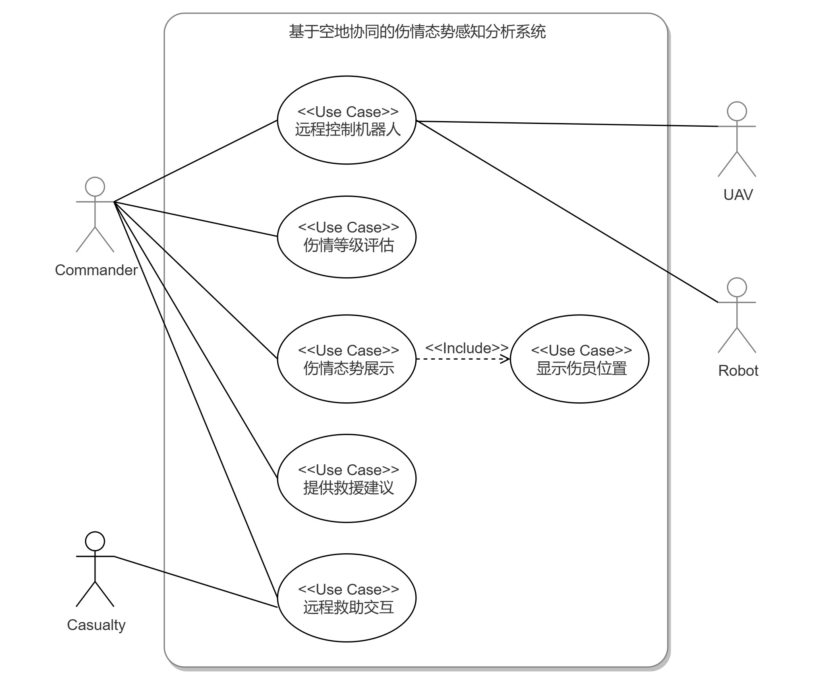
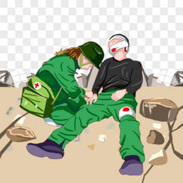
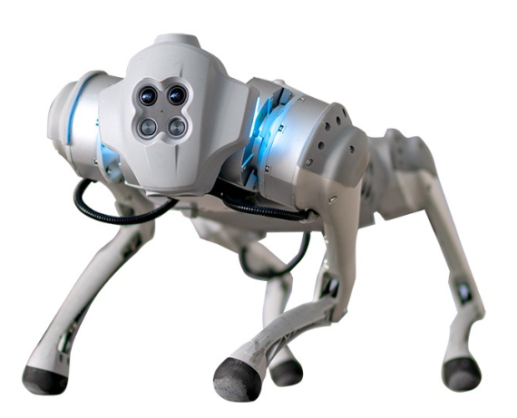
需求模型与文档
用例图

Slide 13
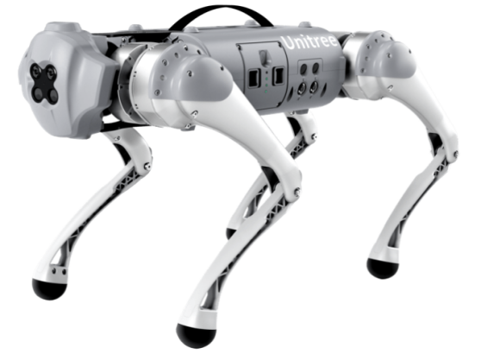
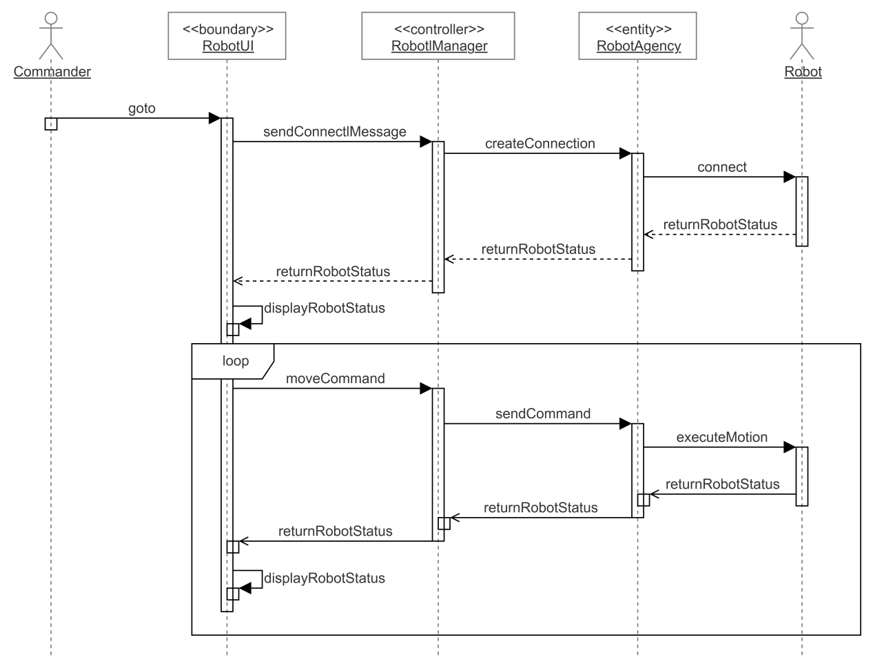
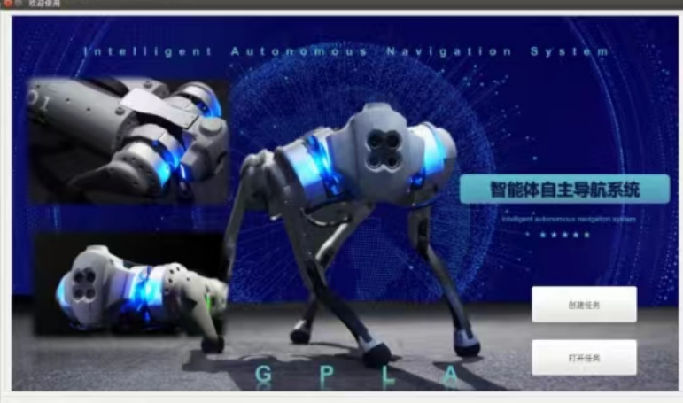
需求模型与文档
远程控制机器狗

Slide 14
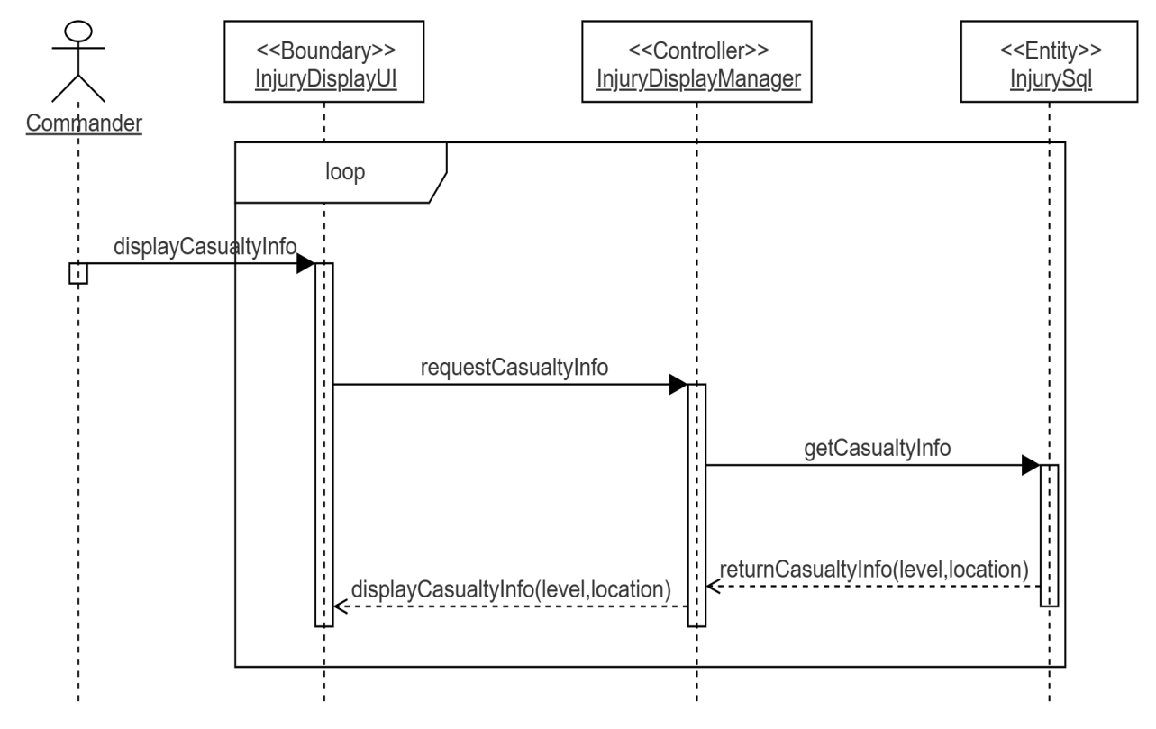
需求模型与文档
伤情态势展示

Slide 15
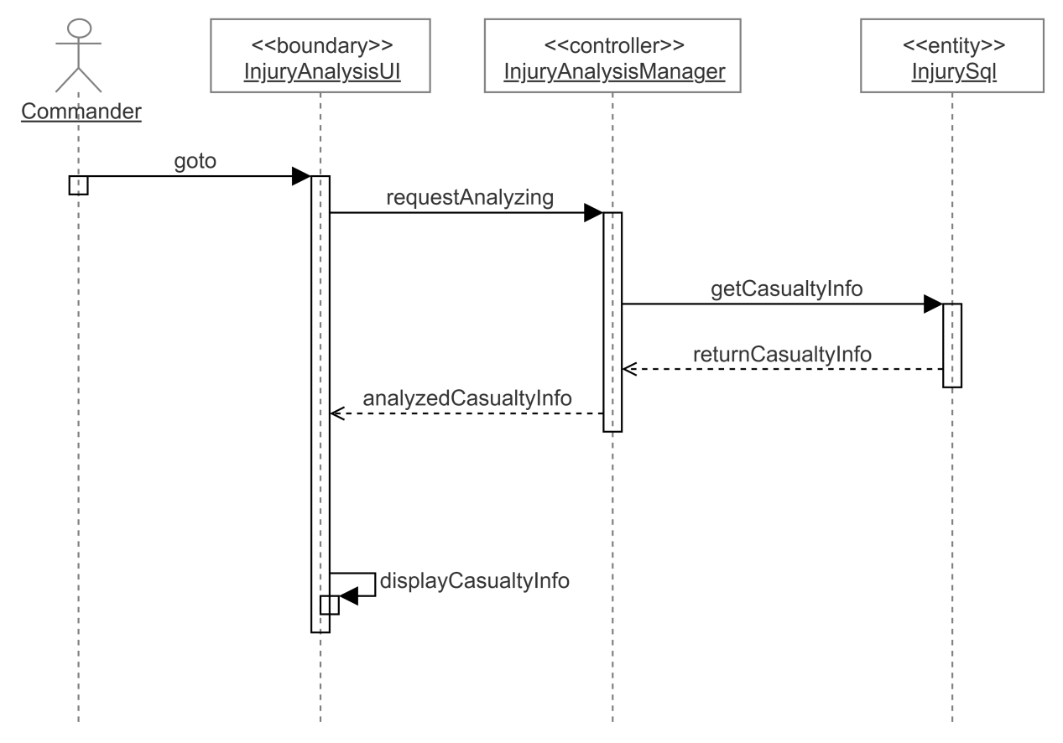
需求模型与文档
伤情等级评估

Slide 16
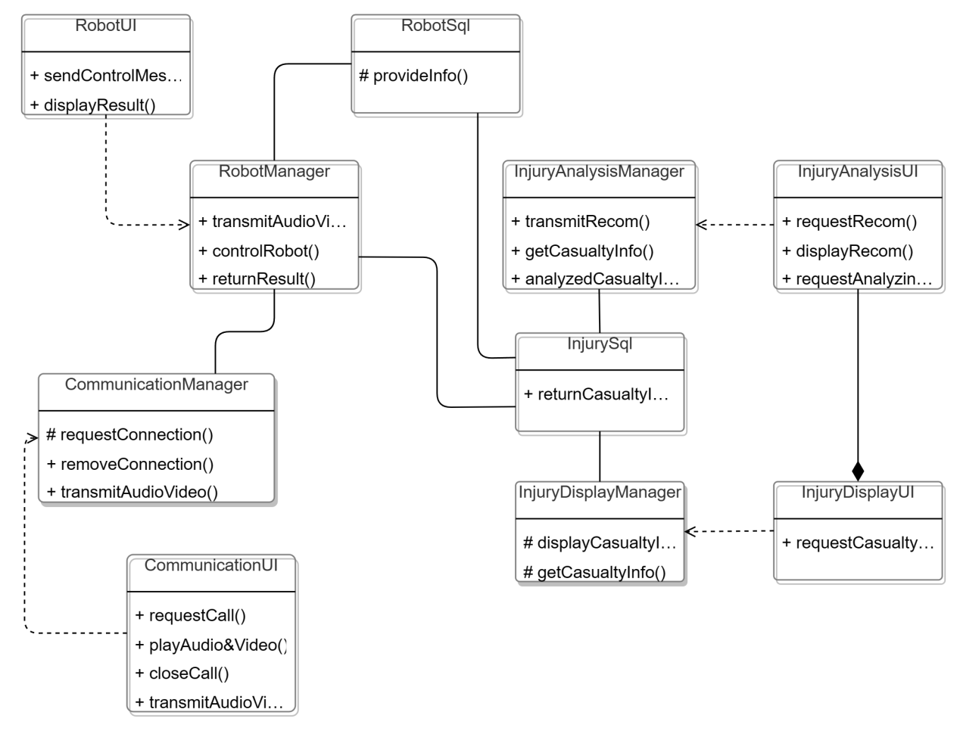
需求模型与文档
分析类图

Slide 17
需求模型与文档
性能要求
1.功能响应时间要求:网络连接建立后，云端服务器一定可以响应用户发送的请求;非常重要的功能不超过100ms,其余功能不超过460ms,用户界面操作的响应时间不超过500ms
2.地图清晰度要求:支持720p清晰度,信号传输流畅(对应的延迟要求为,在网络信号满格或少一格时不超过120ms),无卡顿无花屏
3.视频通讯质量要求:视频清晰可辨,信号传输流畅（延迟在网络信号满格或少一格时不超过100ms）

Slide 18
需求模型与文档
性能要求
4.可靠性要求:用户使用该系统时,云端服务器和手机客户端能够访问,机器人正常运行。异常状况的识别率要不少于90%，误报率要少于5%.系统支持7*24长期稳定运行,并且系统维护不能影响到机器人的性能发挥在机器人和网络无故障前提下，系统正常运行时间的百分比在95%以上
5.自主性要求：在通信不畅或任务自由度较高的情况下，机器人系统能够自主判断和决策，完成相关搜救任务。自主设定路径要能保证达到目标点，且选取路径较短，自主设定路径的运算时间小于1min
6.即时维护性要求：发生故障后系统需要在5min内恢复正常使用

Slide 19

软件开发技术与工具
性能要求
开发技术：机器人操作系统ROS、目标识别系统YOLOv5、OpenPose、 视频传输系统OpenCV
程序语言：C++、Python
开发工具：Visual Studio、Pycharm、SonarQube、QT、QGC、ViewLink、Nomachine

Slide 20
软件设计与建模

Slide 21
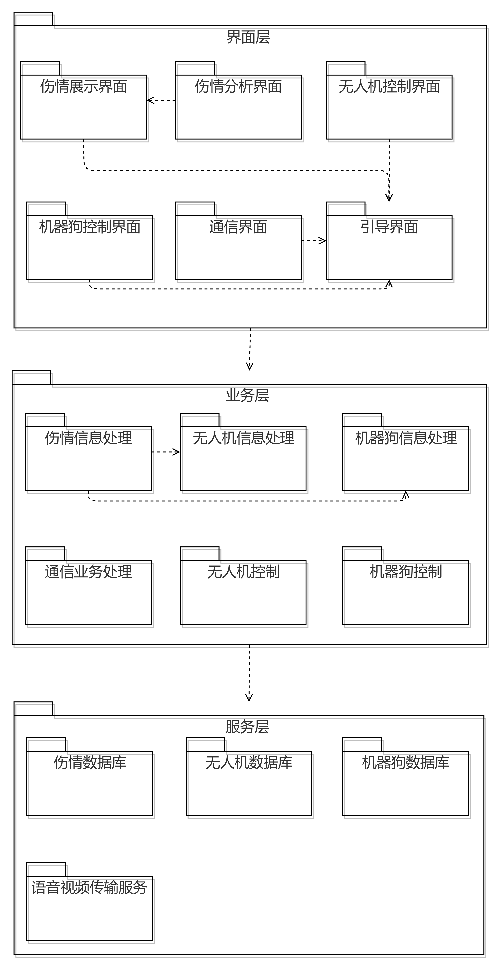
软件设计与建模
包图
Notes:
复杂、动态、隐蔽的战场环境：伤员搜寻困难
伤员伤情不清楚、判断需要大量时间
战场伤情态势如同迷雾
伤员与后方失联

Slide 22
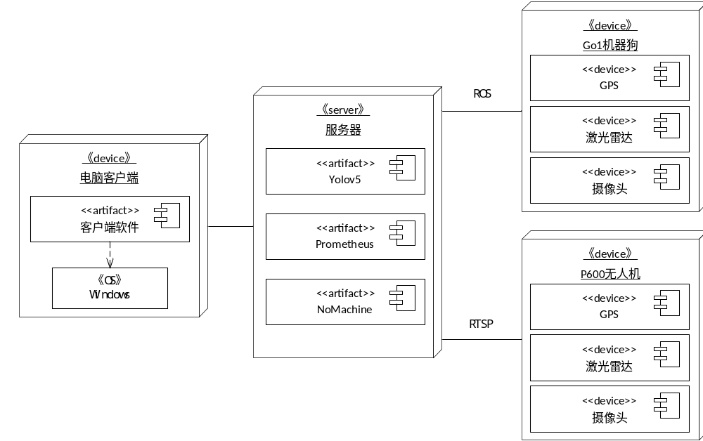
软件设计与建模
部署图
Notes:
复杂、动态、隐蔽的战场环境：伤员搜寻困难
伤员伤情不清楚、判断需要大量时间
战场伤情态势如同迷雾
伤员与后方失联

Slide 23
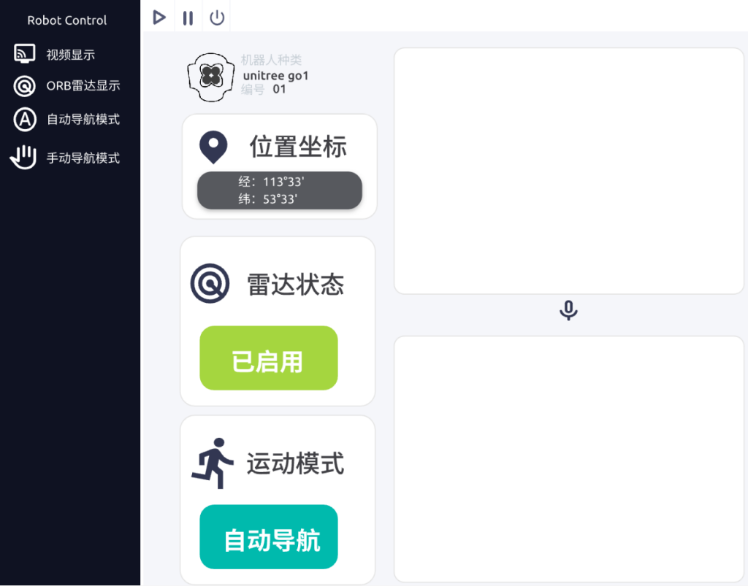
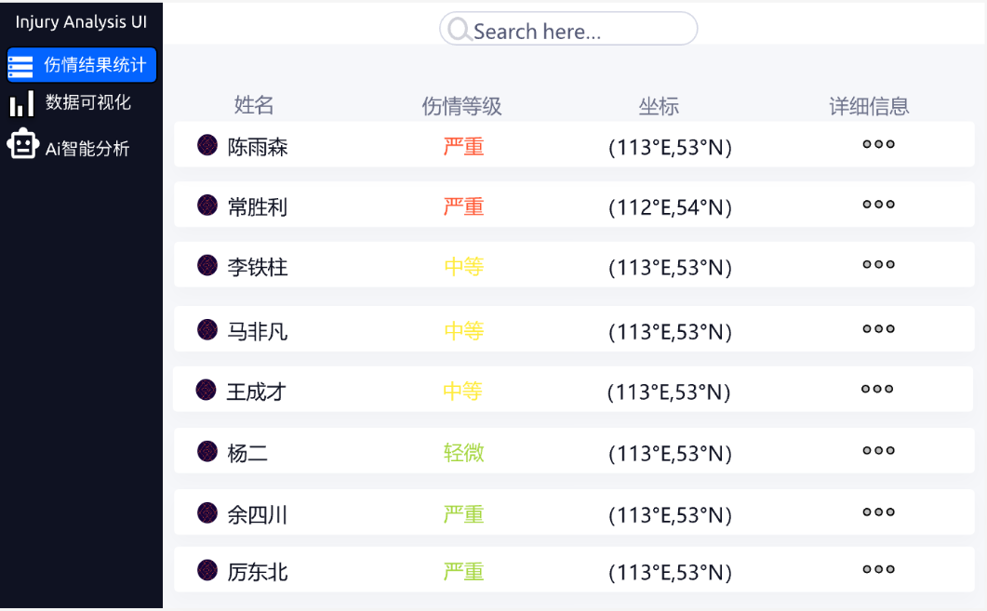
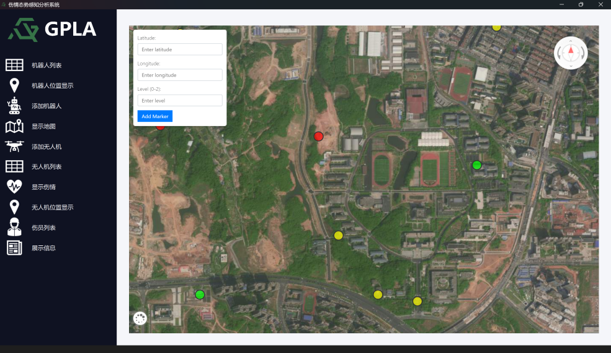
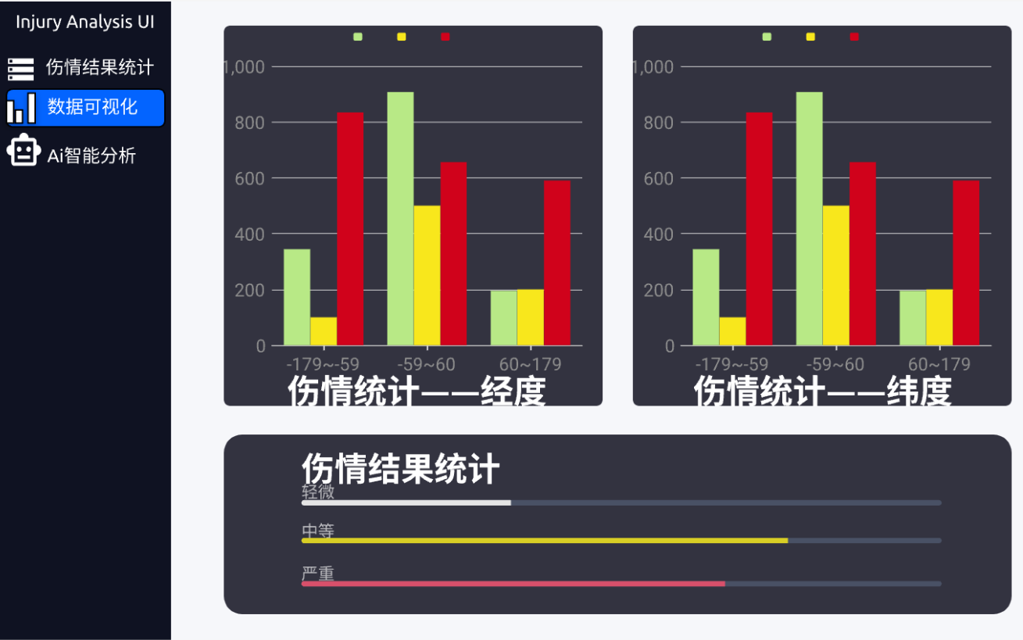
软件设计与建模
界面原型
Notes:
引导界面
地图界面
机器狗操作界面
无人机操作界面
伤情分析列表界面
......

Slide 24
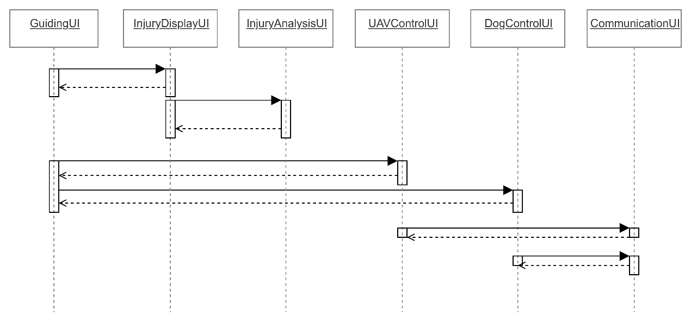
软件设计与建模
界面跳转关系顺序图
Notes:
复杂、动态、隐蔽的战场环境：伤员搜寻困难
伤员伤情不清楚、判断需要大量时间
战场伤情态势如同迷雾
伤员与后方失联

Slide 25
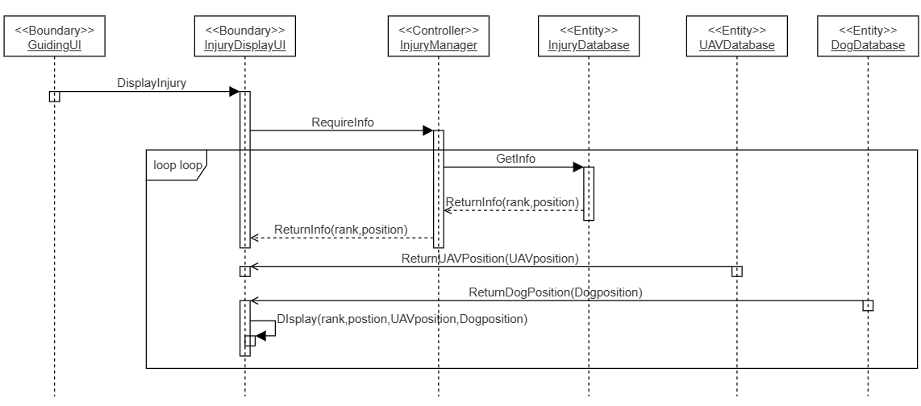
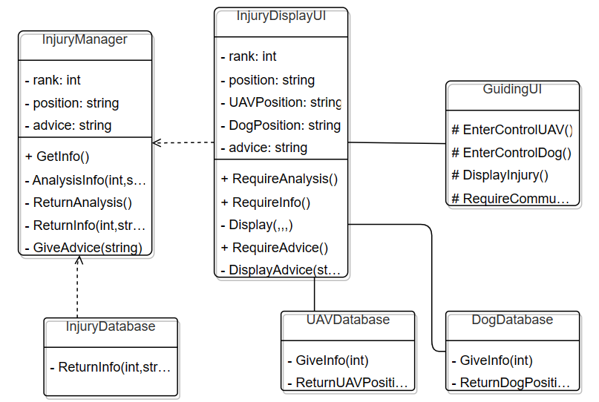
软件设计与建模
用例设计顺序图及设计类图
Notes:
复杂、动态、隐蔽的战场环境：伤员搜寻困难
伤员伤情不清楚、判断需要大量时间
战场伤情态势如同迷雾
伤员与后方失联

Slide 26
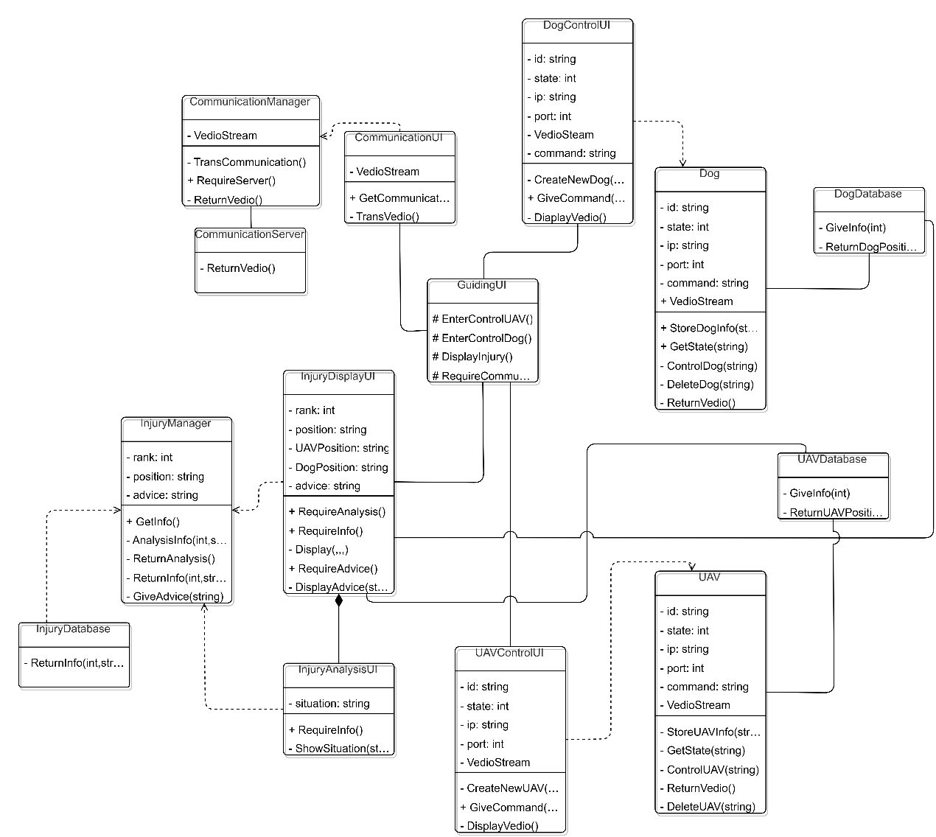
软件设计与建模
设计类图
Notes:
复杂、动态、隐蔽的战场环境：伤员搜寻困难
伤员伤情不清楚、判断需要大量时间
战场伤情态势如同迷雾
伤员与后方失联

Slide 27
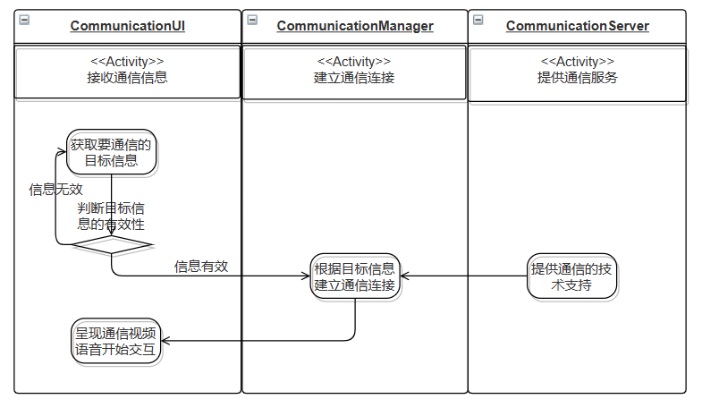
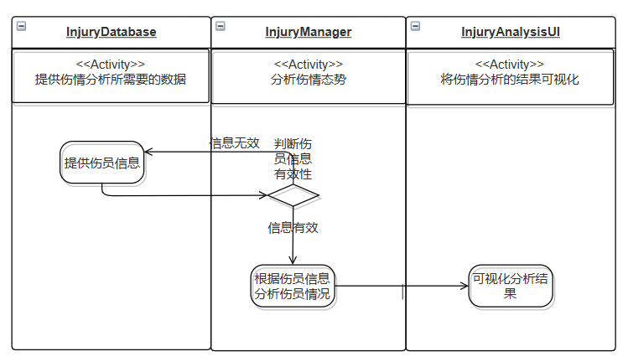
软件设计与建模
重要类方法活动图
Notes:
复杂、动态、隐蔽的战场环境：伤员搜寻困难
伤员伤情不清楚、判断需要大量时间
战场伤情态势如同迷雾
伤员与后方失联

Slide 28
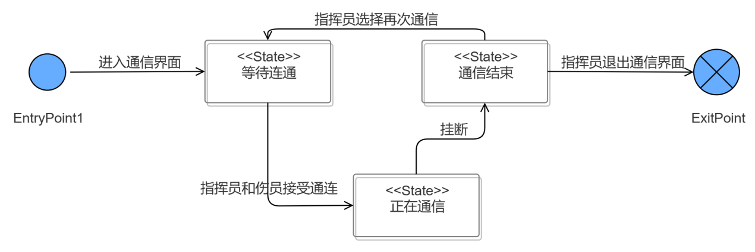
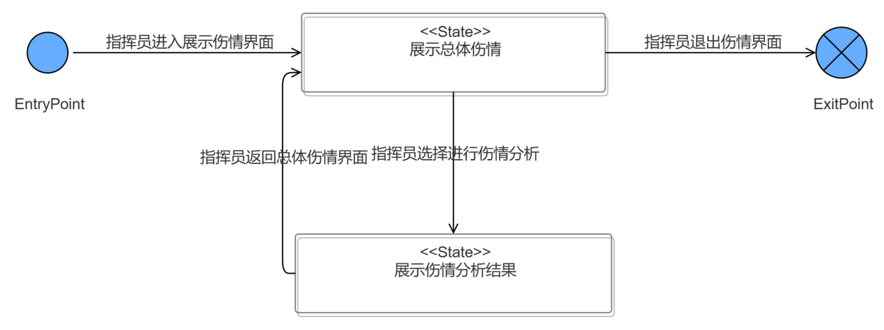
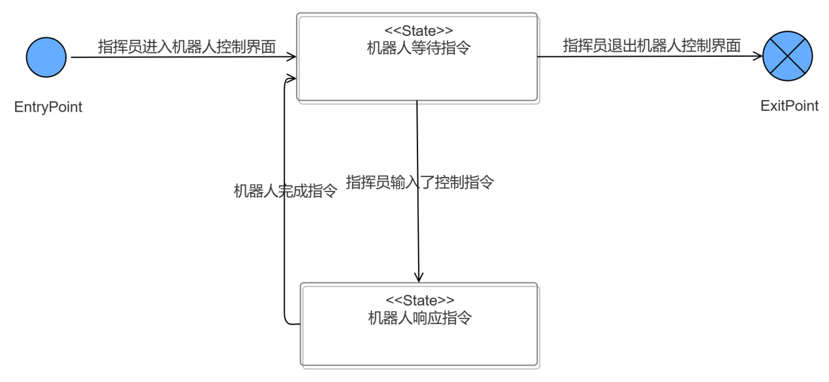
软件设计与建模
子系统的状态图
通信子系统
伤情分析子系统
控制机器人子系统
Notes:
复杂、动态、隐蔽的战场环境：伤员搜寻困难
伤员伤情不清楚、判断需要大量时间
战场伤情态势如同迷雾
伤员与后方失联

Slide 29
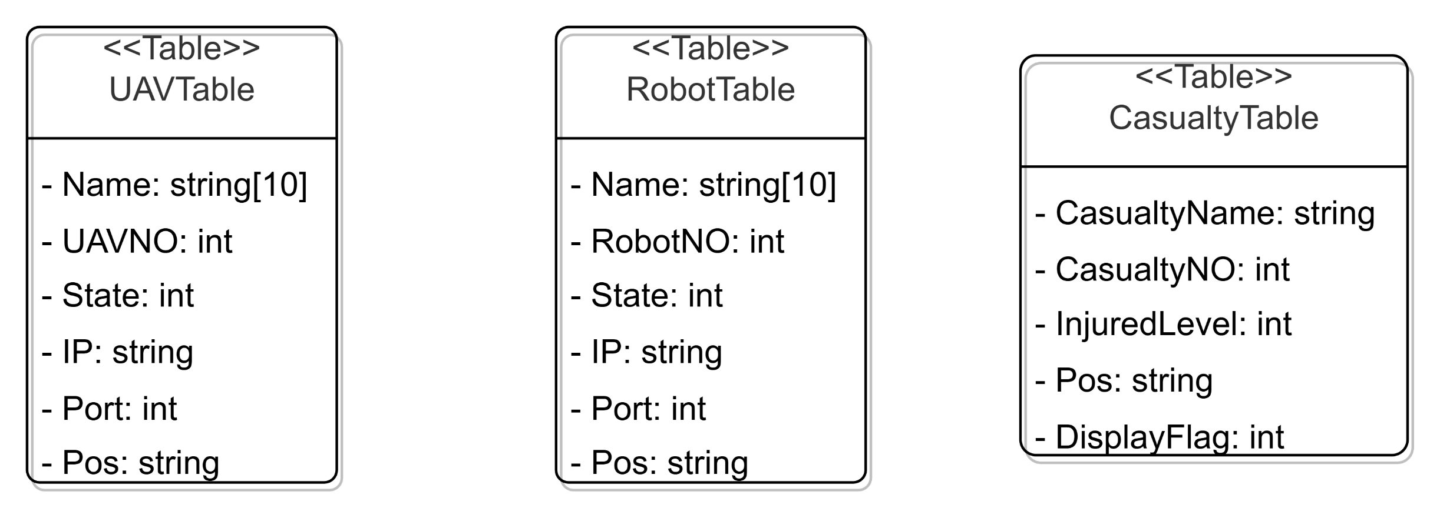
软件设计与建模
数据库设计
Notes:
复杂、动态、隐蔽的战场环境：伤员搜寻困难
伤员伤情不清楚、判断需要大量时间
战场伤情态势如同迷雾
伤员与后方失联

Slide 30
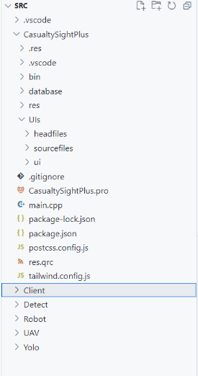
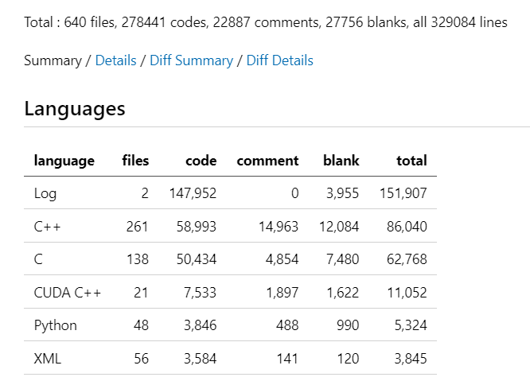
代码编写
总代码量约38376行
重用代码量为26876行
独立编写代码量为11500行
Notes:
复杂、动态、隐蔽的战场环境：伤员搜寻困难
伤员伤情不清楚、判断需要大量时间
战场伤情态势如同迷雾
伤员与后方失联

Slide 31
代码编写
开源代码利用情况
Prometheus是一款基于Linux平台的开源工具，用于实时将视频流传输到网络上（11000行）
OpenCV提供了丰富的图像处理和计算机视觉算法，可以加载和保存各种图像格式（4024行）
YOLO 是一种先进的目标检测算法，可以实现检测和定位多个目标（7624行）
Prometheus无人机飞行控制开发软件（4228行）
Notes:
复杂、动态、隐蔽的战场环境：伤员搜寻困难
伤员伤情不清楚、判断需要大量时间
战场伤情态势如同迷雾
伤员与后方失联

Slide 32
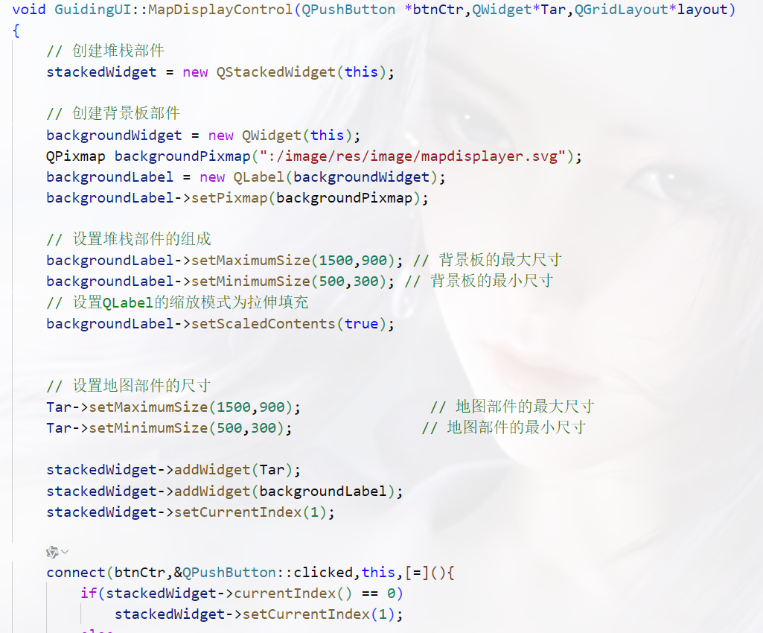
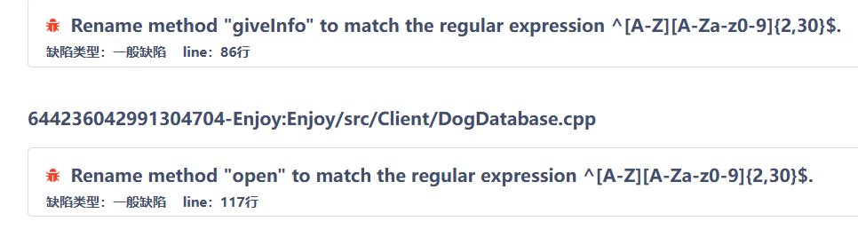
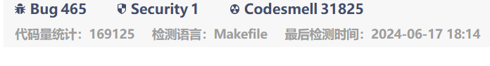
软件质量与保证
代码风格
Notes:
自动工具分析

Slide 33

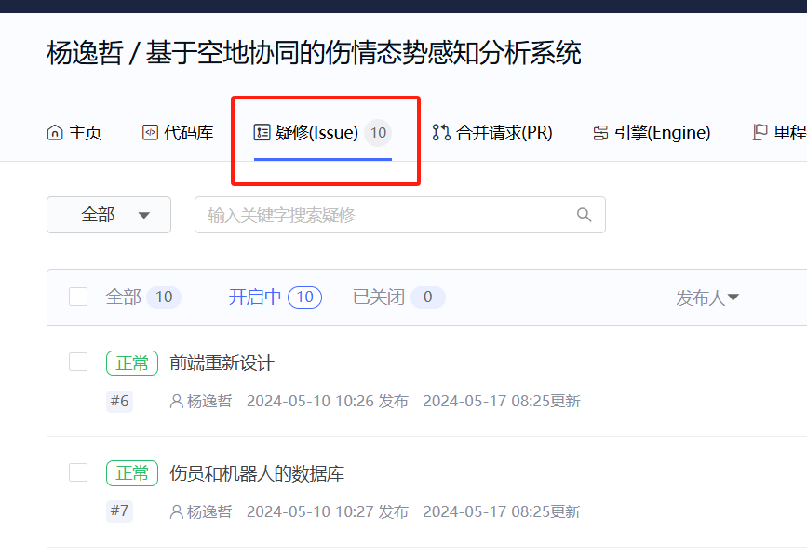
开源社区的使用
软件开发知识分享社区
  知识荟：人均19篇博客；
  CSDN:约5篇博客分享；
软件项目托管社区等
  Educoder
  Gitee
  Gitlink
基于Educoder的issue分配
Notes:
介绍如何基于开源社区来促进软件项目开发，解决软件开发问题等

Slide 34
实践收获与感受
问题困难
完成项目的过程中经历了多次需求变更
本次软件工程项目实现的时间和资源受到限制
在软件开发过程中，遇到许多技术上的挑战
软件开发过程中存在团队成员之间可能存在沟通不畅等问题
Notes:
介绍如何基于开源社区来促进软件项目开发，解决软件开发问题等

Slide 35
实践收获与感受
心得体会
在项目开始之前，确保对需求进行充分和准确的理解非常重要
制定详细的项目计划和时间表，并合理评估项目所需的资源和人力。
软件开发是一个团队合作的过程
软件开发是一个不断学习和改进的过程。
Notes:
介绍如何基于开源社区来促进软件项目开发，解决软件开发问题等

Slide 36
项目组成员贡献比例
序号 | 姓名 | 完成的工作 | 贡献系数
1 | 杨逸哲 | 前端开发、识别算法、伤情等级判断、文档撰写、视频剪辑 | 1.2
2 | 张超群 | 数据库开发、AI开发、后端通信逻辑、文档撰写 | 0.95
3 | 厉秋实 | 机器狗开发、PPT制作 | 0.9
4 | 陈宇森 | 无人机开发 | 0.95

Slide 37
实景演示

Slide 38
感谢！
敬请批评指正

